Slide 1
PROYECTO 2024 COCINA.ME
Por Ramiro Alvarez

Slide 2


CONTEXTO

Slide 3



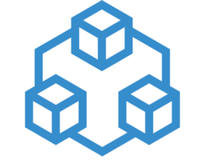



HERRAMIENTAS UTILIZADAS
Git y Github
T3
tRPC
Node.js
React
Typescript

Slide 4





HERRAMIENTAS UTILIZADAS
Copilot
VS Code
Prisma
Planetscale
Vercel

Slide 5


Previo a T3

Slide 6

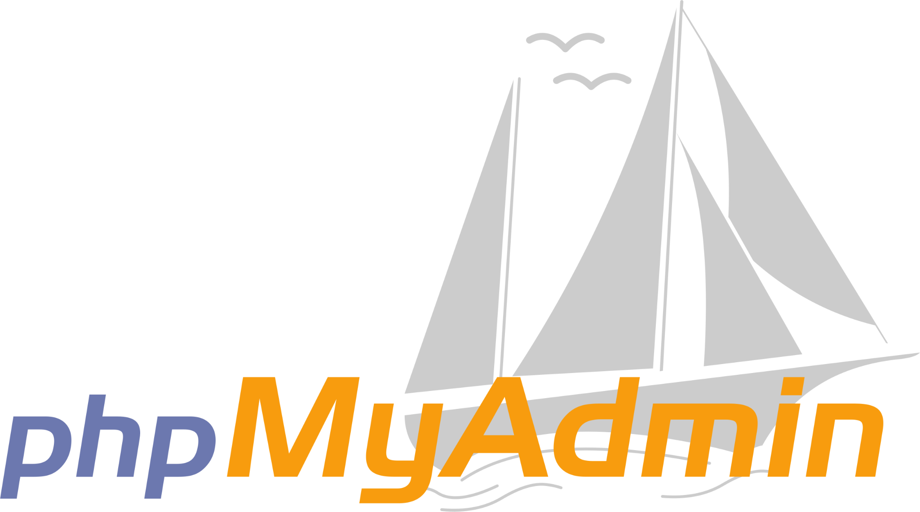

HACIENDO LA BASE DE DATOS

Slide 7
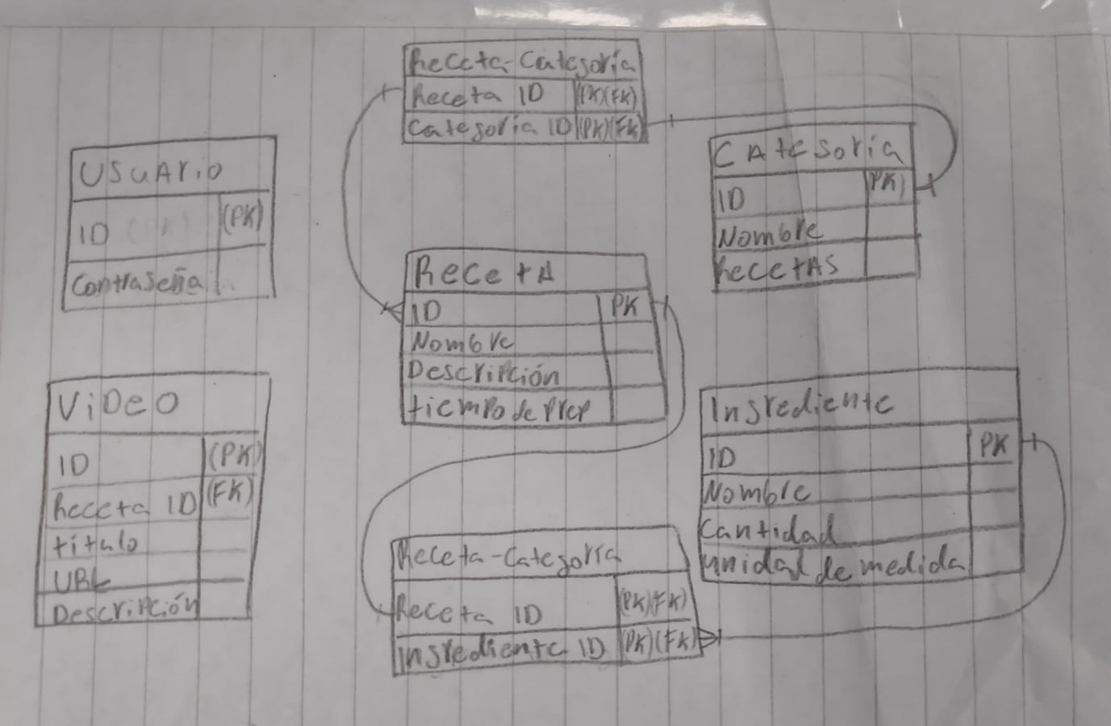
Conceptos Iniciales

Slide 8
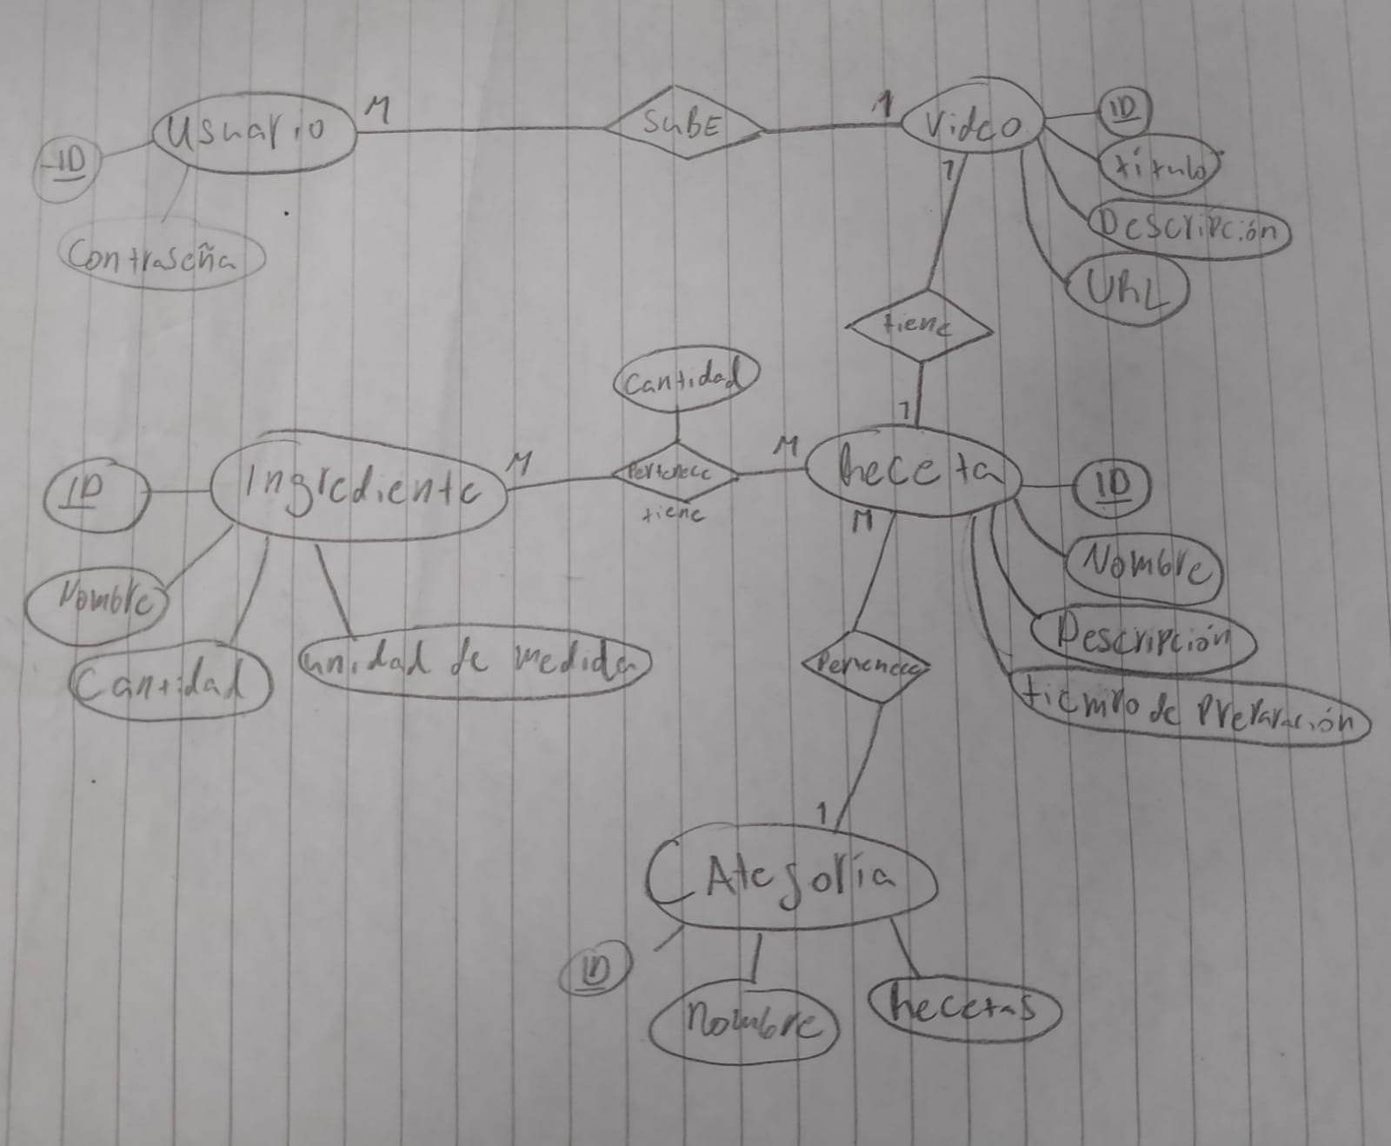
Conceptos Iniciales

Slide 9
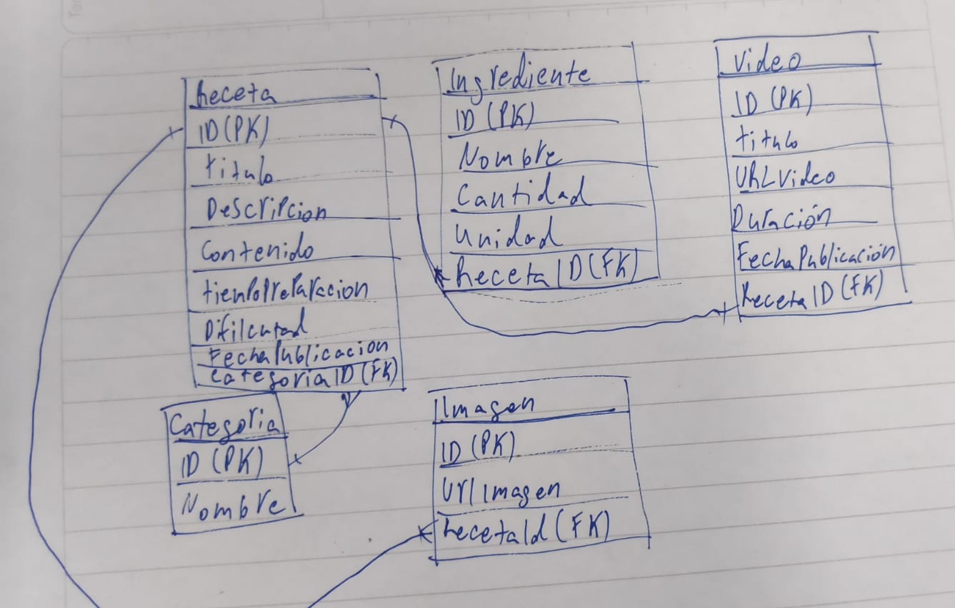
Esquema final

Slide 10
BACKEND

Slide 11
T3

Slide 12
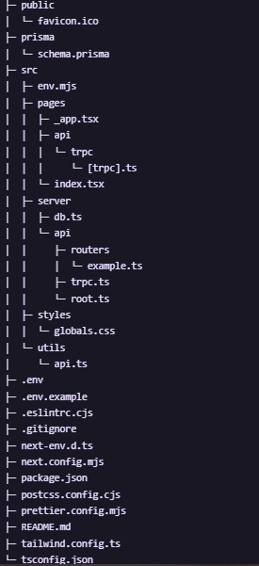
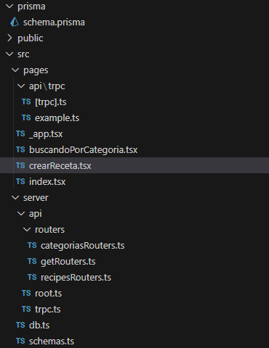
Estructura de T3

Slide 13
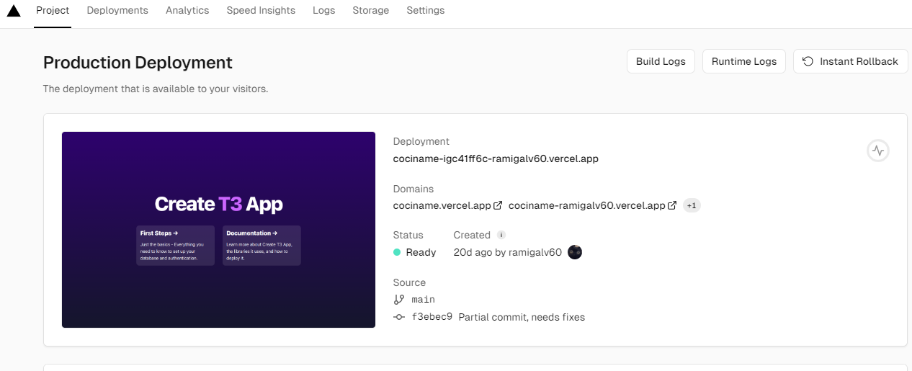
Haciendo el deploy en vercel

Slide 14
HACIENDO LOS ENDPOINTS Y RUTAS

Slide 15
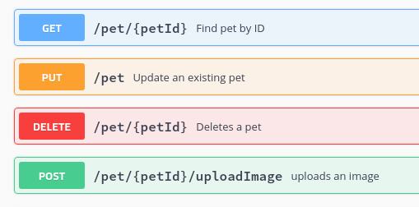
PERO PRIMERO…
QUE ES UN ENDPOINT?
Los endpoints son…
Los endpoints sirven para…
Una forma de comunicarnos con el servidor
Los endpoints son URLs a las que una API. Cada endpoint representa una función específica..
Estos son los tipos de endpoints más comunes

Slide 16
LA API

Slide 17

FRAMEWORKS COMUNES

Slide 18
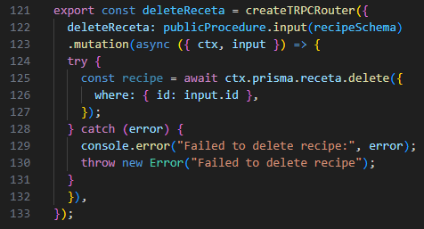
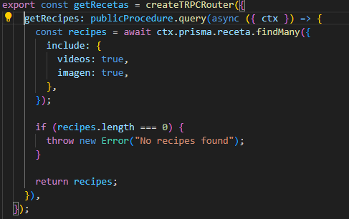
RUTAS EN TRPC
MUTATION
QUERY

Slide 19
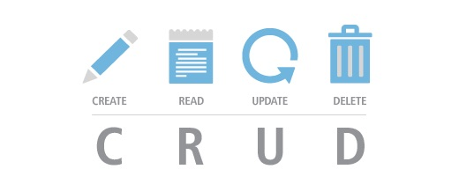
Haciendo el CRUD

Slide 20
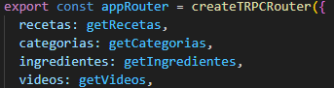
READ
Estas rutas devolvieron las recetas, categorias, ingredientes, videos e imágenes presentes en la base de datos

Slide 21
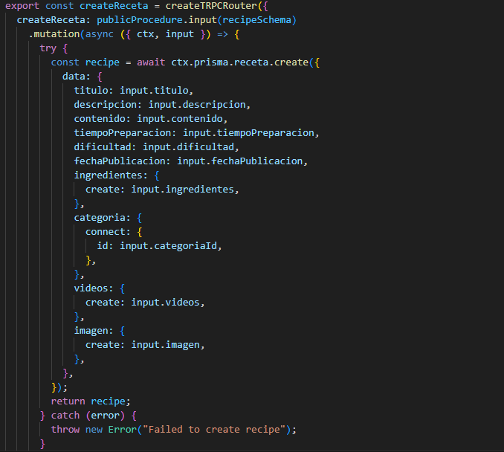
CREATE
Las funciones solo se aplican para las recetas y categorías ya que al crear recetas también creas/añadis imágenes y videos

Slide 22
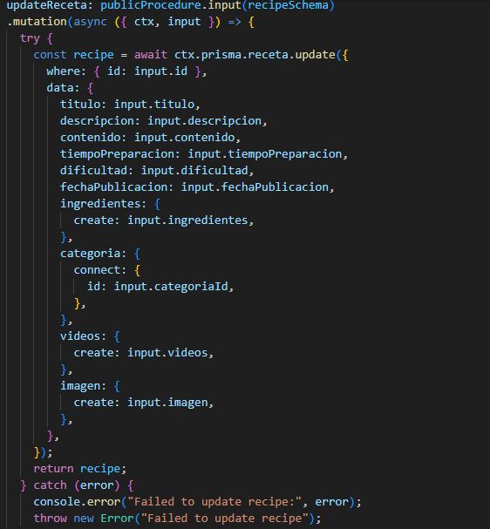
UPDATE
Las funciones solo se aplican para las recetas y categorías ya que al crear recetas también puedes actualizar las imágenes y videos asociados

Slide 23
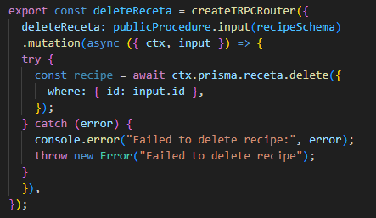
DELETE

Slide 24
CONCLUSION

Slide 25
¡Gracias por su atencion!
Hecho por Ramiro Alvarez

